Slide 1

Урок окружающего мира по УМК «Школа России»
1 класс
«Что такое Родина?»
Автор разработки:
Митрофанова Марина Владимировна
учитель начальных классов
МБОУ «Лицей №1» р.п. Чамзинка

Slide 2
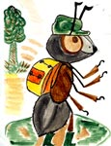
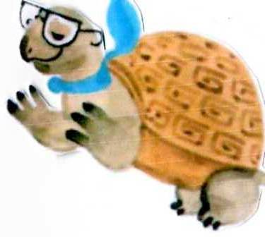
Давайте вспомним, как называется предмет, который мы изучаем?
А кто наши помощники?

Slide 3
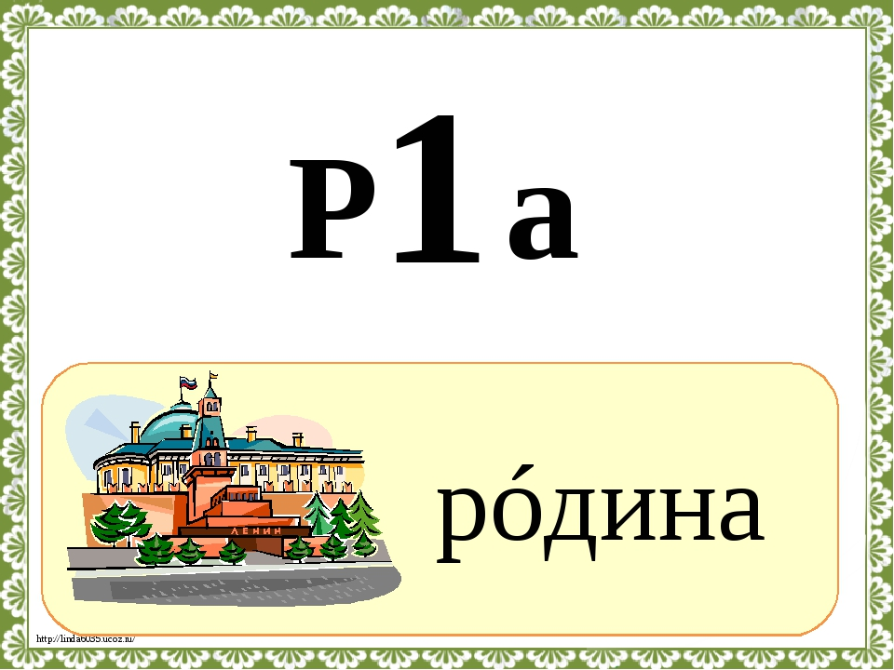

Slide 4
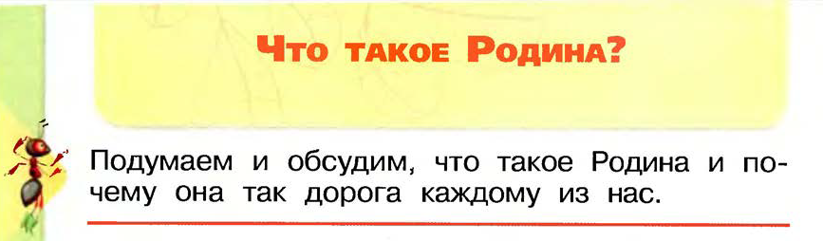
А как вы понимаете слово «Родина»?
Что можете рассказать о своей Родине?
Откройте учебник на с. 10.
Прочитайте тему урока.
Давайте узнаем, какие учебные задачи предлагает нам решить Муравьишка.

Slide 5
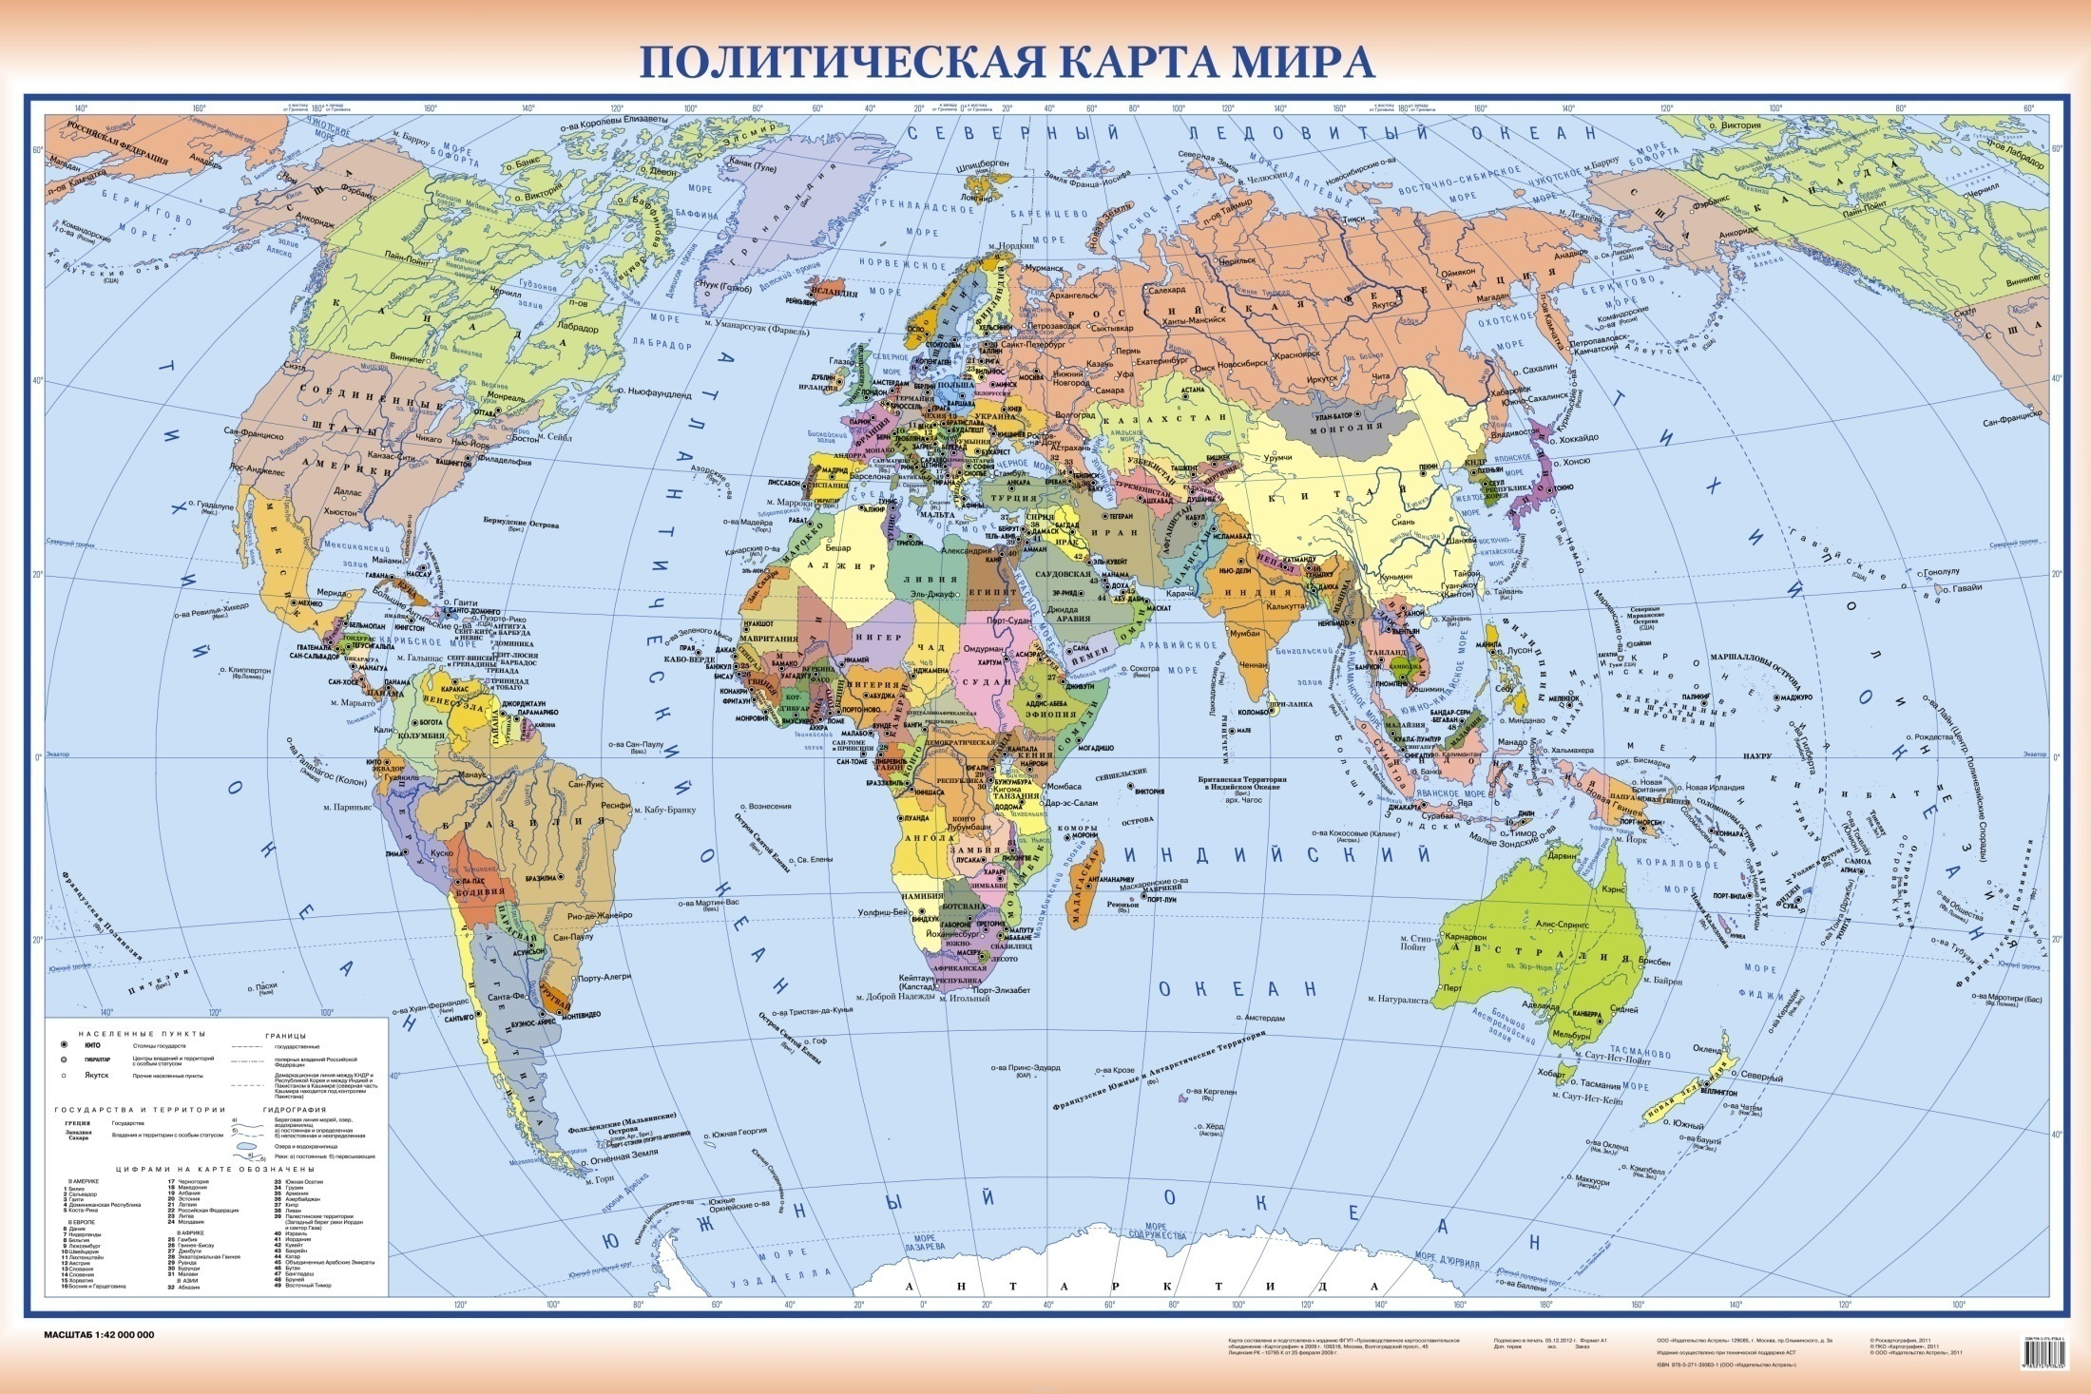

Slide 6
Как называется наша Родина?
Россия – самая большая страна на свете. Ни одно государство не имеет такой большой территории и такой длинной границы. Границы России проходят и по суше и по воде.
На свете много разных стран,
Но есть одна страна:
От белых льдов до тёплых рек
Раскинулась она.

Slide 7
Послушайте рассказ, который я прочитаю, и скажите, как по-другом автор рассказа К. Ушинский называет нашу страну – Россию.
«Наше Отечество, наша Родина – матушка Росси. Отечеством мы зовём Россию, потому что в ней жили испокон веку отцы и деды наши. Родиной мы зовём её потому, что в ней мы родились, в ней говорят родным нам языком и всё в ней для нас родное, а матерью – потому, что она вскормила нас своим хлебом, вспоила своими водами, выучила своему языку, как мать, защищает и бережет нас от всяких врагов… Много есть на свете и кроме России всяких хороших государств и земель, но одна у человека родная мать – одна у него и Родина…»

Slide 8
Как называет писатель родную страну?
Отечество, Родина, матушка.
Рассмотрите рисунки на с. 10-11. Что вы можете рассказать о нашей стране?
Для того чтобы мы подробнее познакомились с нашей страной, Муравьишка Вопросик и Мудрая Черепаха предлагают нам совершить по ней небольшое путешествие.

Slide 9
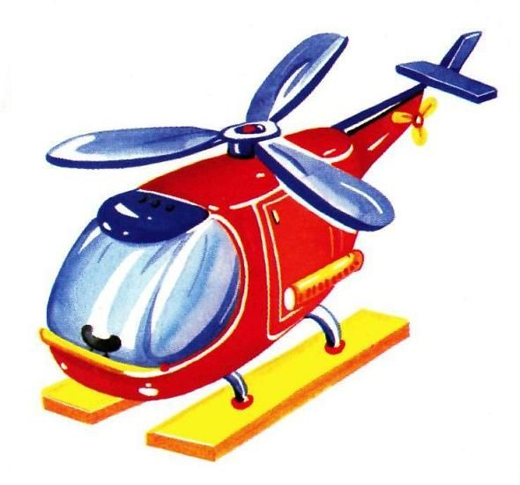
А на чём же мы будем путешествовать?
Без разгона ввысь взлетает,
Стрекозу напоминает,
Отправляется в полёт
Наш российский ….

Slide 10
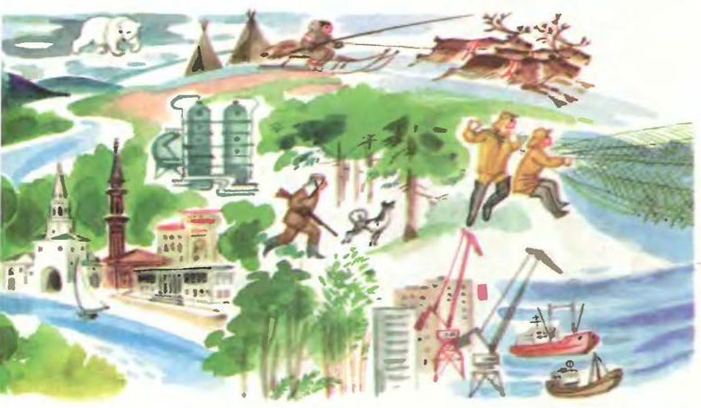
Давайте начнём наше путешествие с самого дальнего и холодного уголка нашей страны. Это Крайний Север. Здесь дольше всего гостит зима.

Slide 11
На этой земле всё время лежит снег, бывают сильные морозы, дуют холодные ветры, кружат метели. Эти земли так и называют – белая земля.

Slide 12
Каких животных вы видите в этой части России?
Белый медведь и северный олень хорошо приспособились к сильным морозам Крайнего Севера. Эти животные имеют густую длинную шерсть

Slide 13
Рассмотрите человека. Чем он занимается?
Человек едет на оленях. Быстро мчатся нарты по глубоком снегу. Нарты – это специальные сани, в которые запрягают оленей. На нартах перевозят грузы.

Slide 14
А как одет человек?
Человек одет тепло. Его одежда сшита из оленьего меха. Из шкур оленей жители Севера собирают жилища. Эти жилища называют «чумы».

Slide 15
Нам пора лететь дальше – Муравьишка заметил рыбаков. Мудрая Черепаха предлагает совершить посадку.

Slide 16
Что вы можете сказать об этом крае? Чем он богат? Чем занимаются здесь люди?
Ловят рыбу. В морях Дальнего Востока очень много рыбы. На кораблях рыбу привозят в порт.

Slide 17
В порт приходят корабли из разных стран с товарами. Если с Дальнего Востока лететь вглубь страны, мы увидим тайгу. Что такое тайга?

Slide 18
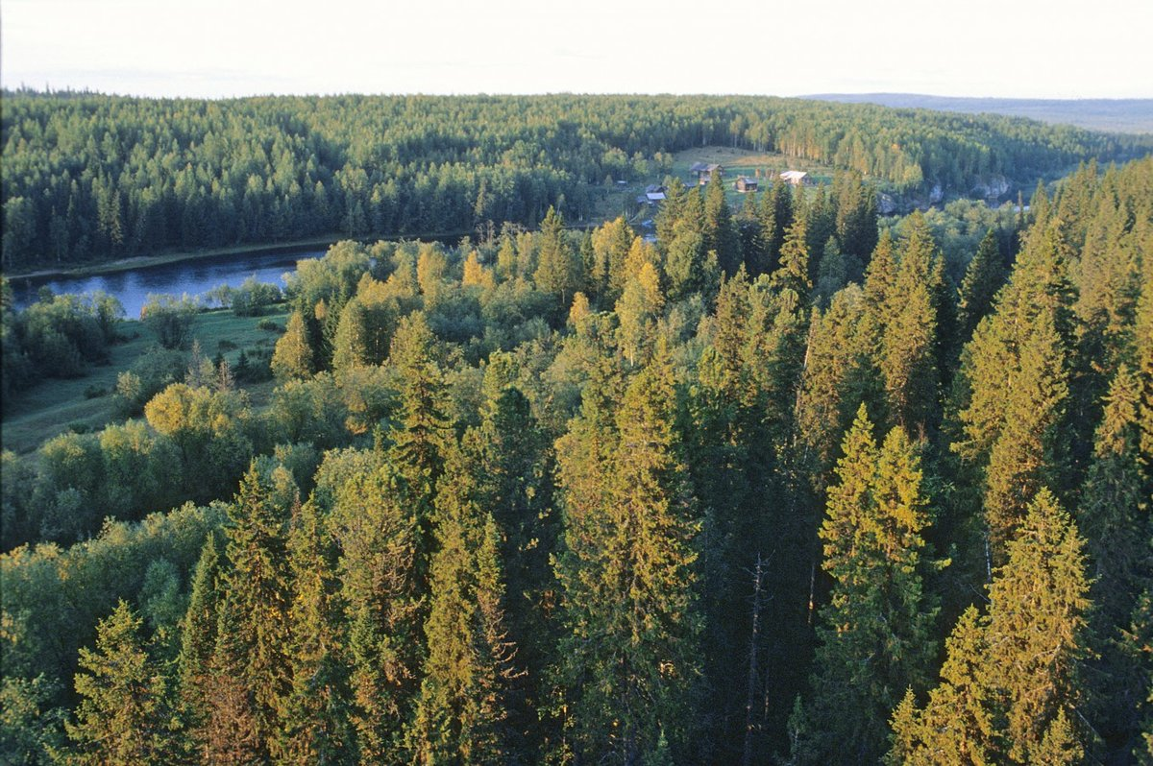
Тайга – это огромный хвойный лес. Какие деревья растут в тайге?
Каких животных можно встретить в тайге?

Slide 19
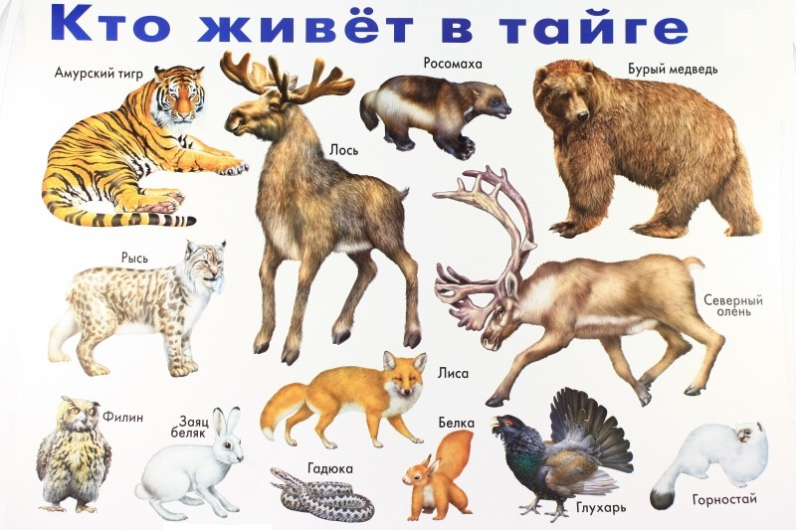

Slide 20
Чем занимаются люди в этих краях?
Охотятся. А ещё люди в этих краях добывают нефть.

Slide 21
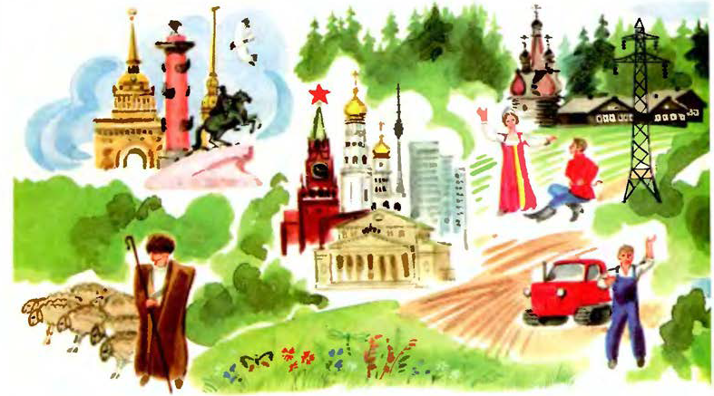
Пролетая дальше, мы увидим реки, города, поля, луга и даже горы.

Slide 22
В горах можно увидеть горца с отарой овец. Но наш вертолёт летит дальше и делает посадку в главном городе нашей Родины.

Slide 23
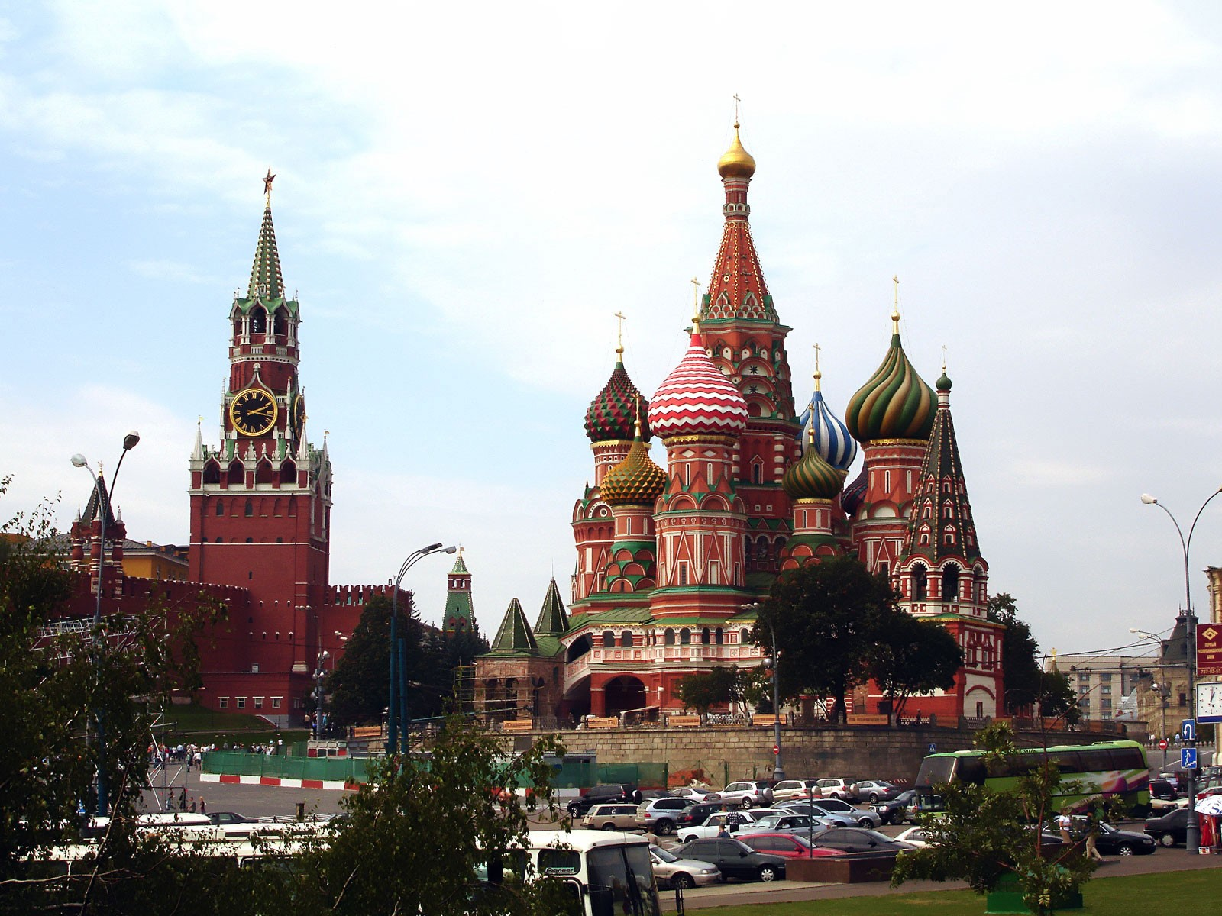
Где же мы остановились? Как называется главный город России?
Что вы знаете о Москве?

Slide 24
Из Москвы мы совершим путешествие в другой город России. Рассмотрите рисунок. Вы узнали этот город?
Это Санкт-Петербург.

Slide 25
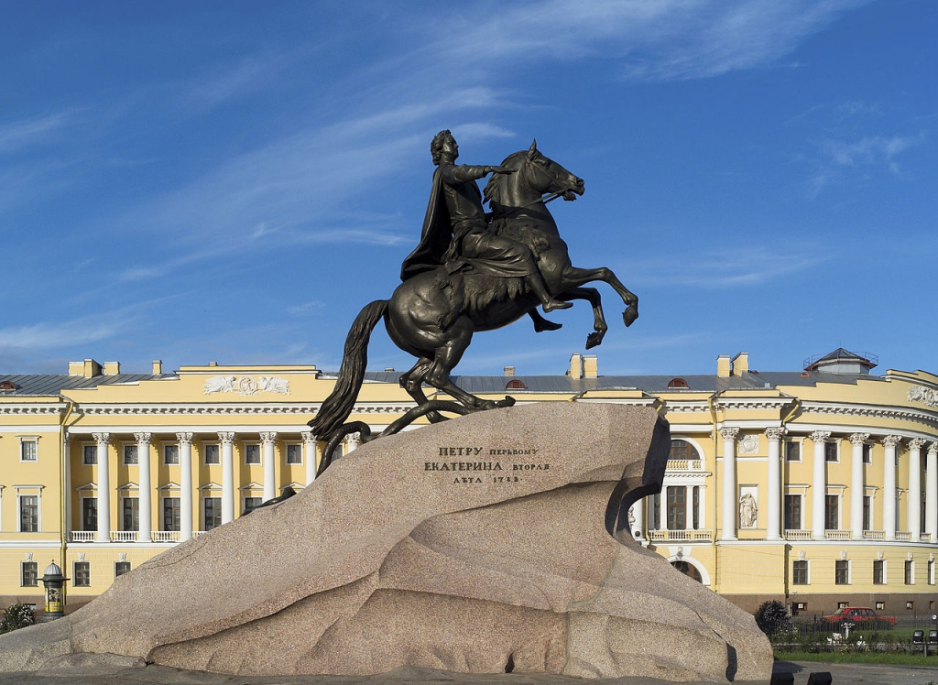
Этот город настоящий музей под открытым небом. Здесь много памятников, старинных зданий, музеев.

Slide 26
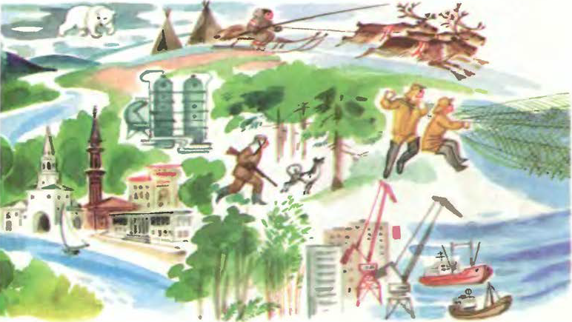
Многие народы населяют Россию: русские, татары, мордва, башкиры, буряты, якуты, чуваши… О них мы будем говорить на следующем уроке.

Slide 27
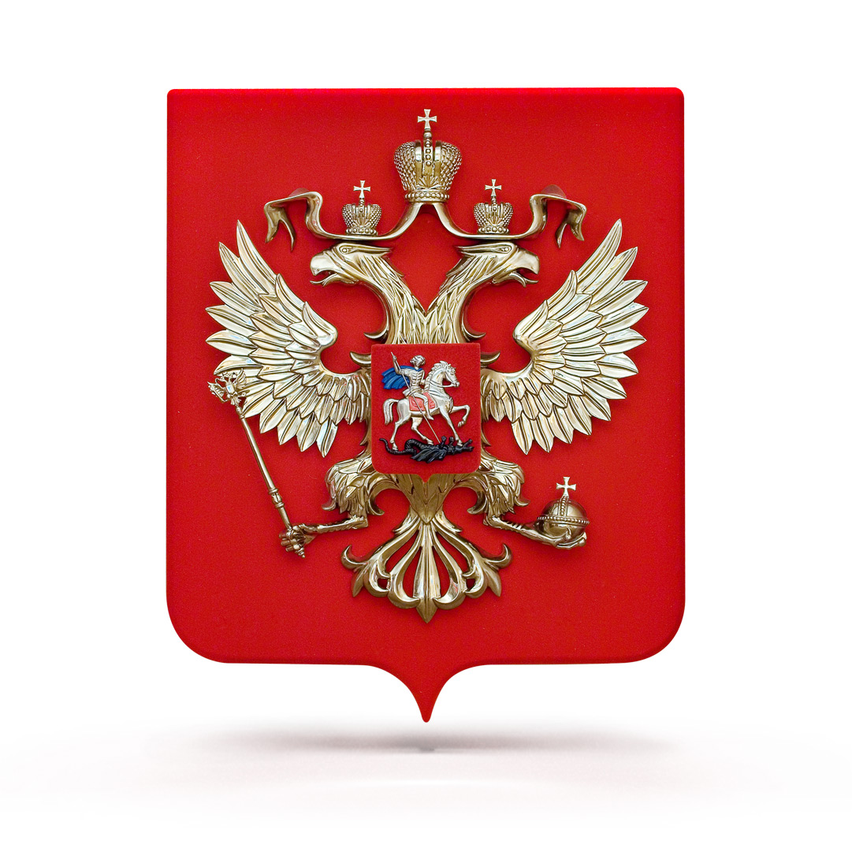
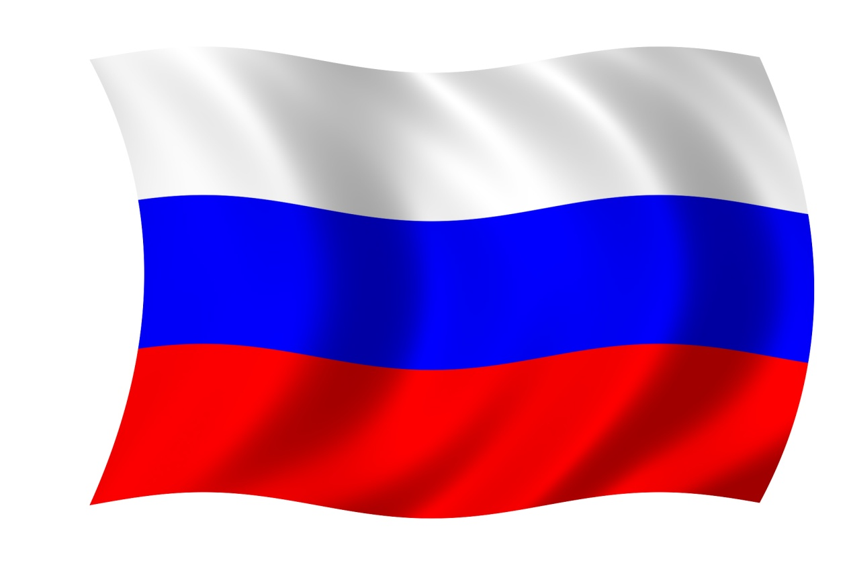
Это государственные символы России.
Назовите их.
Имеет флаг, и гимн, и герб
Российская держава.

Slide 28
Давайте рассмотрим герб нашей страны. На гербе отражается история.
Что изображено на гербе?
На герб посмотрим: здесь орёл,
Да не простой – двуглавый,
Символизирует страну –
Могучий, величавый.
В Европе с Азией страна
Раскинулась широко –
Меж океанов и морей,
От запада к востоку.
Вот и взирает птица-царь
В две стороны внимательно:
В порядке ль всё, не шёл ли враг,
Следит он обязательно.
В руках держава, скипетр есть,
Над главами – короны,
И всадник на коне верхом,
И змей, копьём сражённый.

Slide 29
Золотой двуглавый орёл изображён на фоне щита красного цвета. Правой лапой орёл сжимает скипетр. В его левой лапе держава. Над головами орла мы видим короны. Скипетр – это жезл украшенный затейливой резьбой, золотом и драгоценными камнями. Держава – золотой шар с крестом наверху. В давние времена корона, скипетр и держава служили знаками царской власти. Сегодня они напоминают об историческом прошлом нашей Родины и символизируют единство России и независимость.

Slide 30
Крылья орла похожи на солнечные лучи, а сама золотая птица – на солнце. На груди орла помещён красный щит с изображением всадника. Это Святой Георгий Победоносец. В его руке серебряное копью, которым он победил дракона. Ужасный чёрный змей – это символ зла. Он повержен и конь топчет его копытами.

Slide 31
Издревле Георгий Победоносец почитался как герой и святой покровитель воинов, защитников Отечества.

Slide 32
Ещё один важный символ нашего государства – флаг. Он имеет свою историю. Много веков назад вместо флага люди использовали шест, привязывая к его верхушке пучки травы, ветки или конский хвост. Назывался он стягом. Главным назначением стяга было собрать, «стянуть» к себе воинов для защиты своей земли.

Slide 33
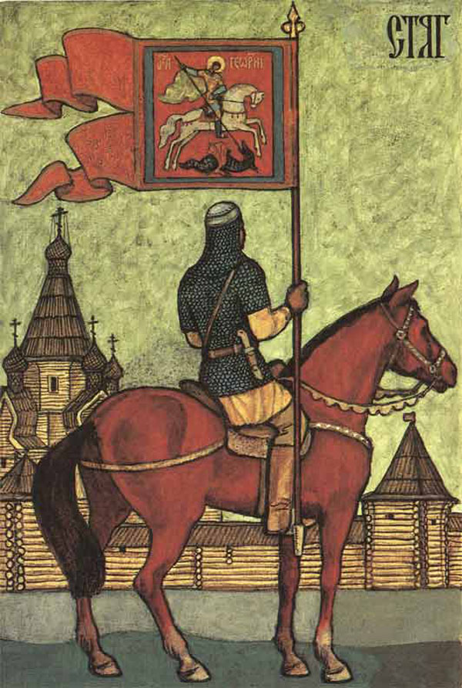
Государственный флаг означает единство страны. Потом стяги стали делать из ткани. Косой клин ярко- или тёмно-красного цвета прикрепляли к древку. Стяг развевался на ветру и придавал мужество воинам.

Slide 34
Наш российский флаг трёхцветный. Цвету придаётся особой смысл. Белый означает – мир и чистоту совести, синий – небо, верность и правду, красный – огонь и отвагу. 22 августа в нашей стране отмечается день Государственного флага Российской Федерации.

Slide 35

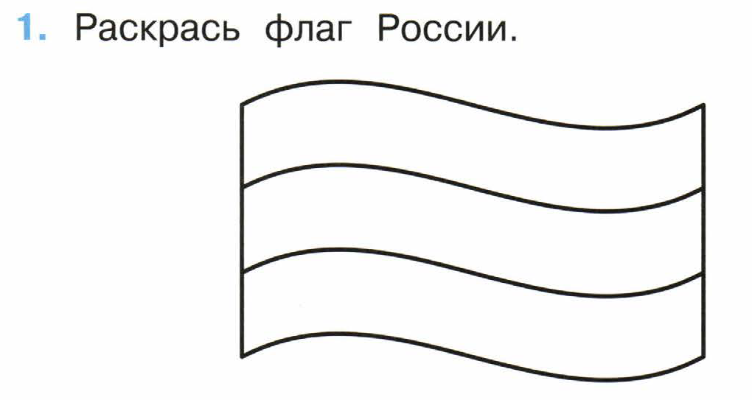
На каких зданиях можно увидитель герб и флаг?
Откройте рабочую тетрадь на с.4.
Раскрасим флаг России.

Slide 36
Часто на праздниках мы слышим гимн. Гимн – это торжественная песня, которая исполняется в особых случаях. Музыку для российского гимна написал Александр Александров, а слова – поэт Сергей Михалков. Гимн слушают стоя.
12 июня наша страна отмечает День России.

Slide 37
Что мы знаем о своей малой Родине?
Родина – это и дом, в котором мы живём, и русская берёза, и пение соловья, и полянка в лесу. Это место, где мы родились и выросли.
А в каком посёлке родились и живёте вы? Что вы можете рассказать о Чамзинке?
Выполним задание 2 в рабочей тетради на с.4
Нарисуйте свою малую Родину.
Выставка рисунков.

Slide 38
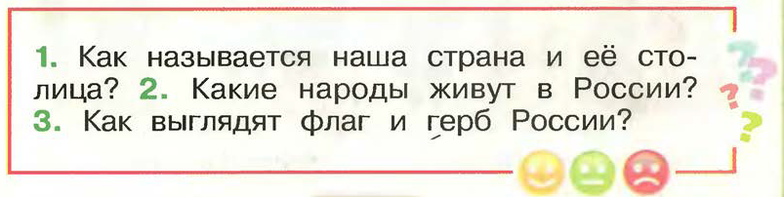
Муравьишка хочет узнать, всё ли вы поняли на сегодняшнем уроке, и спешит задать свои вопросы.

